Slide 1
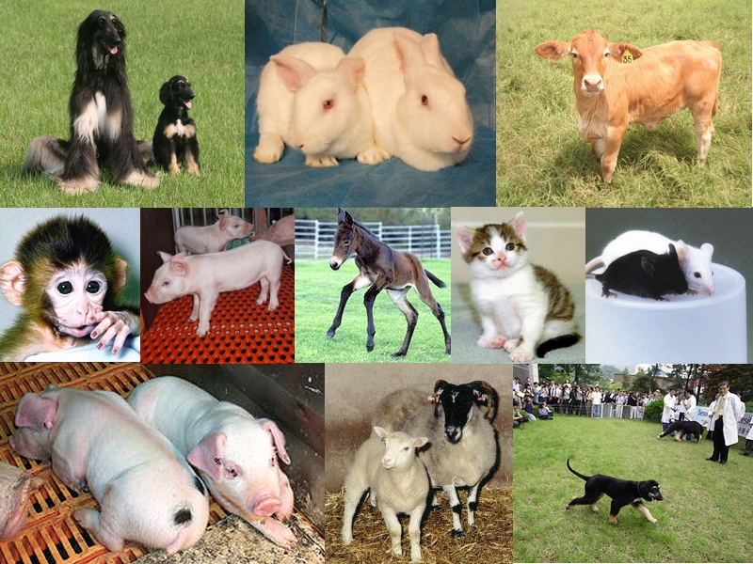
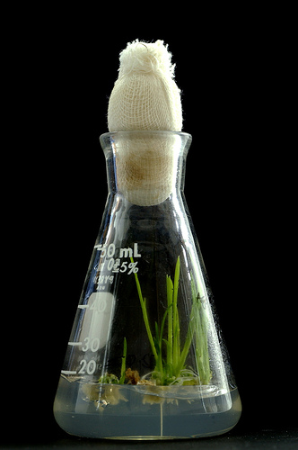
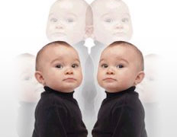
Клонирование
- это метод размножения организмов без оплодотворения - посредством размножения одной соматической клетки.

Slide 2
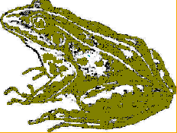
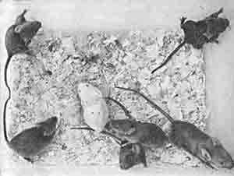
История клонирования
Работы по клонированию позвоночных были начаты на амфибиях в начале 50-х годов. Эти опыты побудили генетиков начать эксперименты по клонированию эмбрионов млекопитающих.
В 1977 году появилось сенсационное сообщение Хоппе и Илменси о том, что они получили семь взрослых самок мышей, пять из которых имели только материнские, а две - отцовские гены. Однако, это открытие было поставлено под сомнение из-за того, что подобный эксперимент никому не удался.

Slide 3
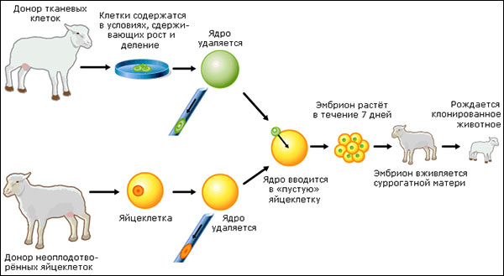
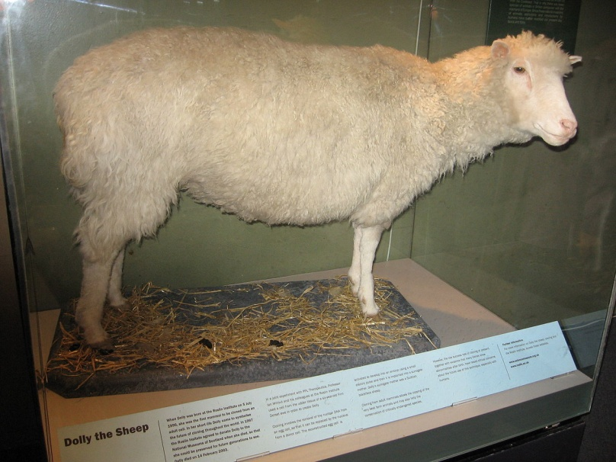
Овечка Долли
В 1997 году впервые было получено сообщение, что удалось, используя соматические клетки взрослых животных, получить клон (копию) - овцу по кличке Долли. К 6 году своей жизни она пережила артрит и резкое ослабление иммунной системы. После проведенных исследований генетики вынесли неутешительный вердикт: это старость, и лечение бессмысленно. В 2002 году после прогрессирующего заболевания легких овцу Долли пришлось усыпить.

Slide 4
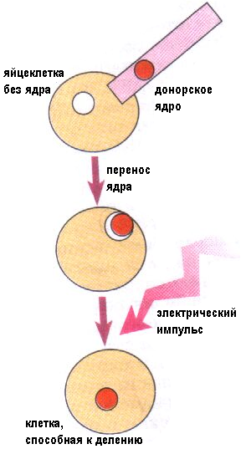
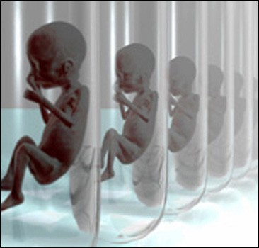
Репродуктивное клонирование
Репродуктивное клонирование предполагает, что в результате получается целый организм. Кроме научных целей оно может применяться для восстановления исчезнувших видов или сохранения редких видов. Позволяет получать клоны человека с заданными признаками, на основе использования генетического материала клонируемого человека.

Slide 5
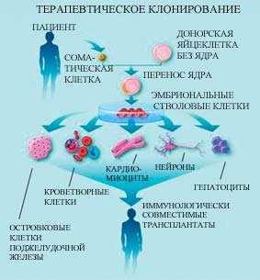
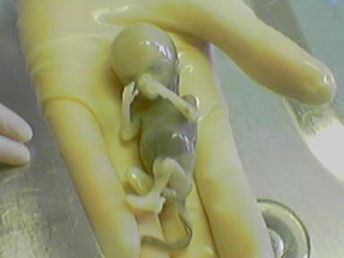
Терапевтическое клонирование
Терапевтическое клонирование предполагает, что в результате намеренно не получается целого организма. Эксперименты показывают, что терапевтическое клонирование может быть с успехом применено для лечения некоторых заболеваний, считавшихся неизлечимыми.

Slide 6
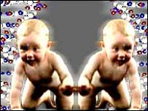
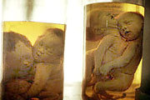
Человеческий клон
Клонирование человека — возможность создания человеческих существ, на генетическом уровне точно воспроизводящих какого-либо индивида (ныне существующего или ранее существовавшего). Примером клонов, созданных природой, можно считать полностью идентичных однояйцевых близнецов, которые рождаются в результате обычной беременности.

Slide 7
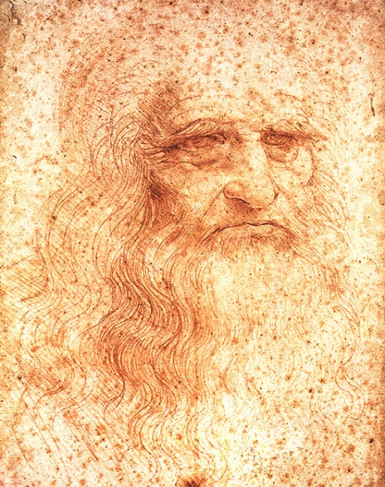
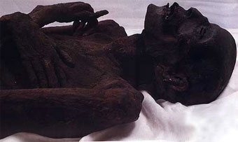
Клонирование великих личностей и умерших
Если образец ткани заморожен должным образом, человека можно клонировать через длительное время после его смерти.
В перспективе возможно создание клонов из образцов волос, костей, зубов известных людей прошлого.

Slide 8
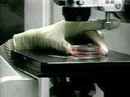
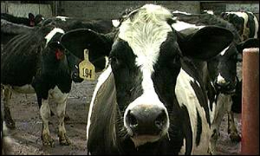
Задачи, стоящие перед клонированием:
Клонирование органов и тканей
Возможность бездетным людям иметь детей
Помощь людям, страдающим тяжкими генетическими заболеваниями
Клонирование человеческих генов, терапевтических белков для лечения больных в сельскохозяйственных животных

Slide 9
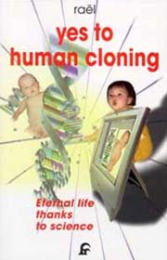
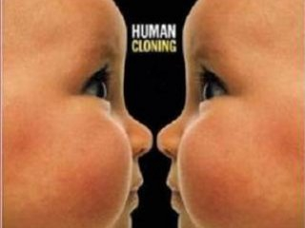
За и против
Пожалуй, ни одно из достижений науки не вызвало в минувшем веке столь бурных дебатов, как клонирование. Возможность создавать человеческие копии фактически разделила мир на две части: тех, кто за и тех, кто против. Причем, против оказались не только большинство религиозных деятелей, но и часть научного сообщества.

Slide 10
Спасибо за внимание!!

